Slide 1

Warehouse System
Веб-програма для сорту картону

Slide 2

Що в презентації
1. стартове меню
2. меню
3. види сорту
4. огляд
5. різниця між користувачем і адміном
6. технічна сторона сервера

Slide 3
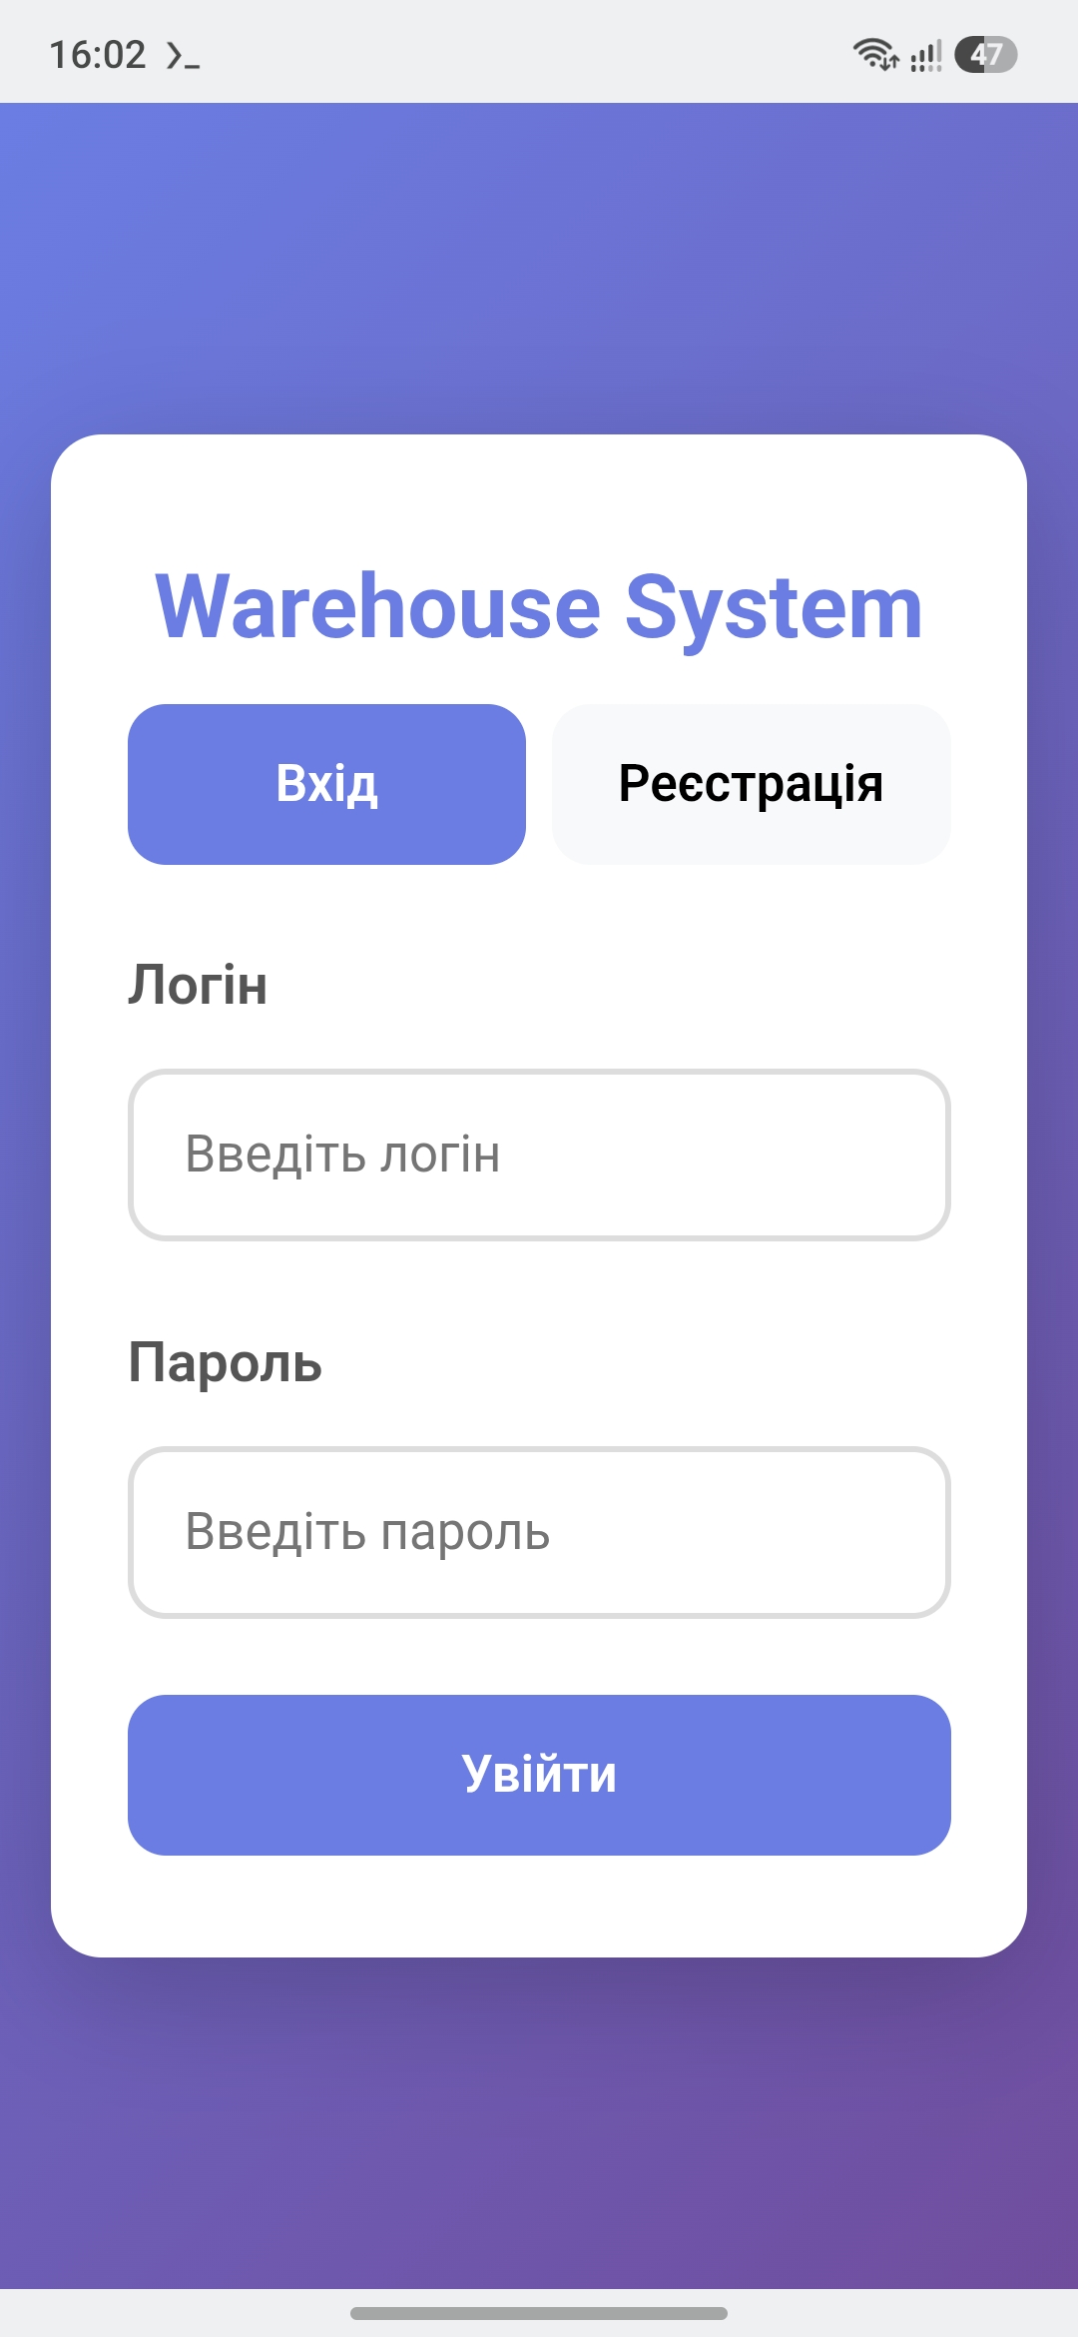
Стартове меню
Початкове меню для входу в свій акаунт
Якщо його у користувача немає
Можна створити в опції реєстрації

Slide 4
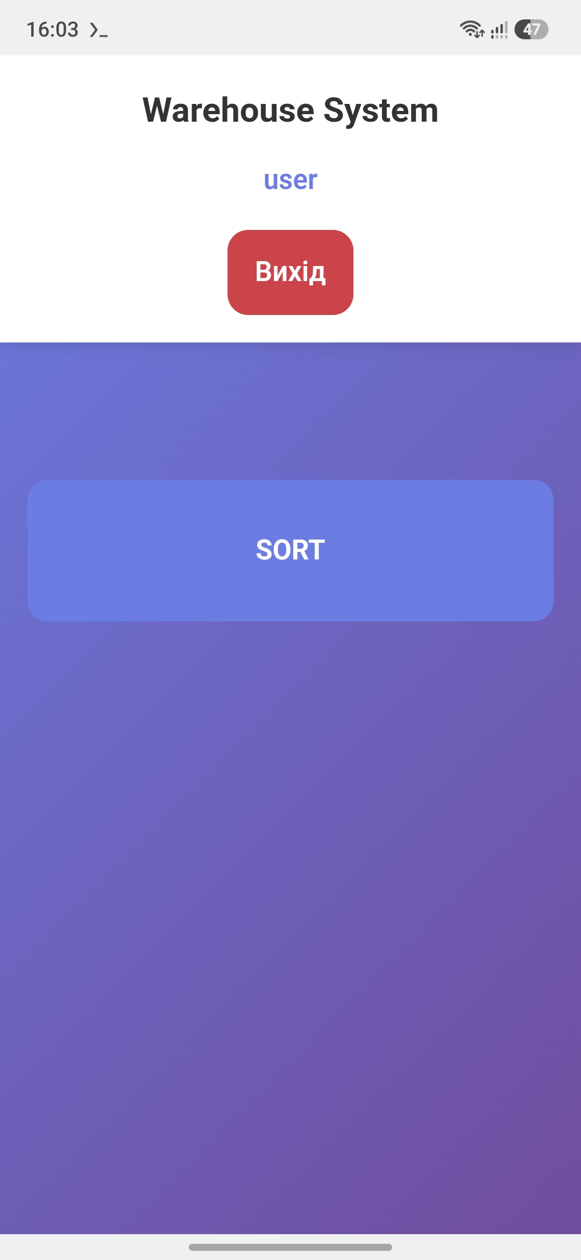
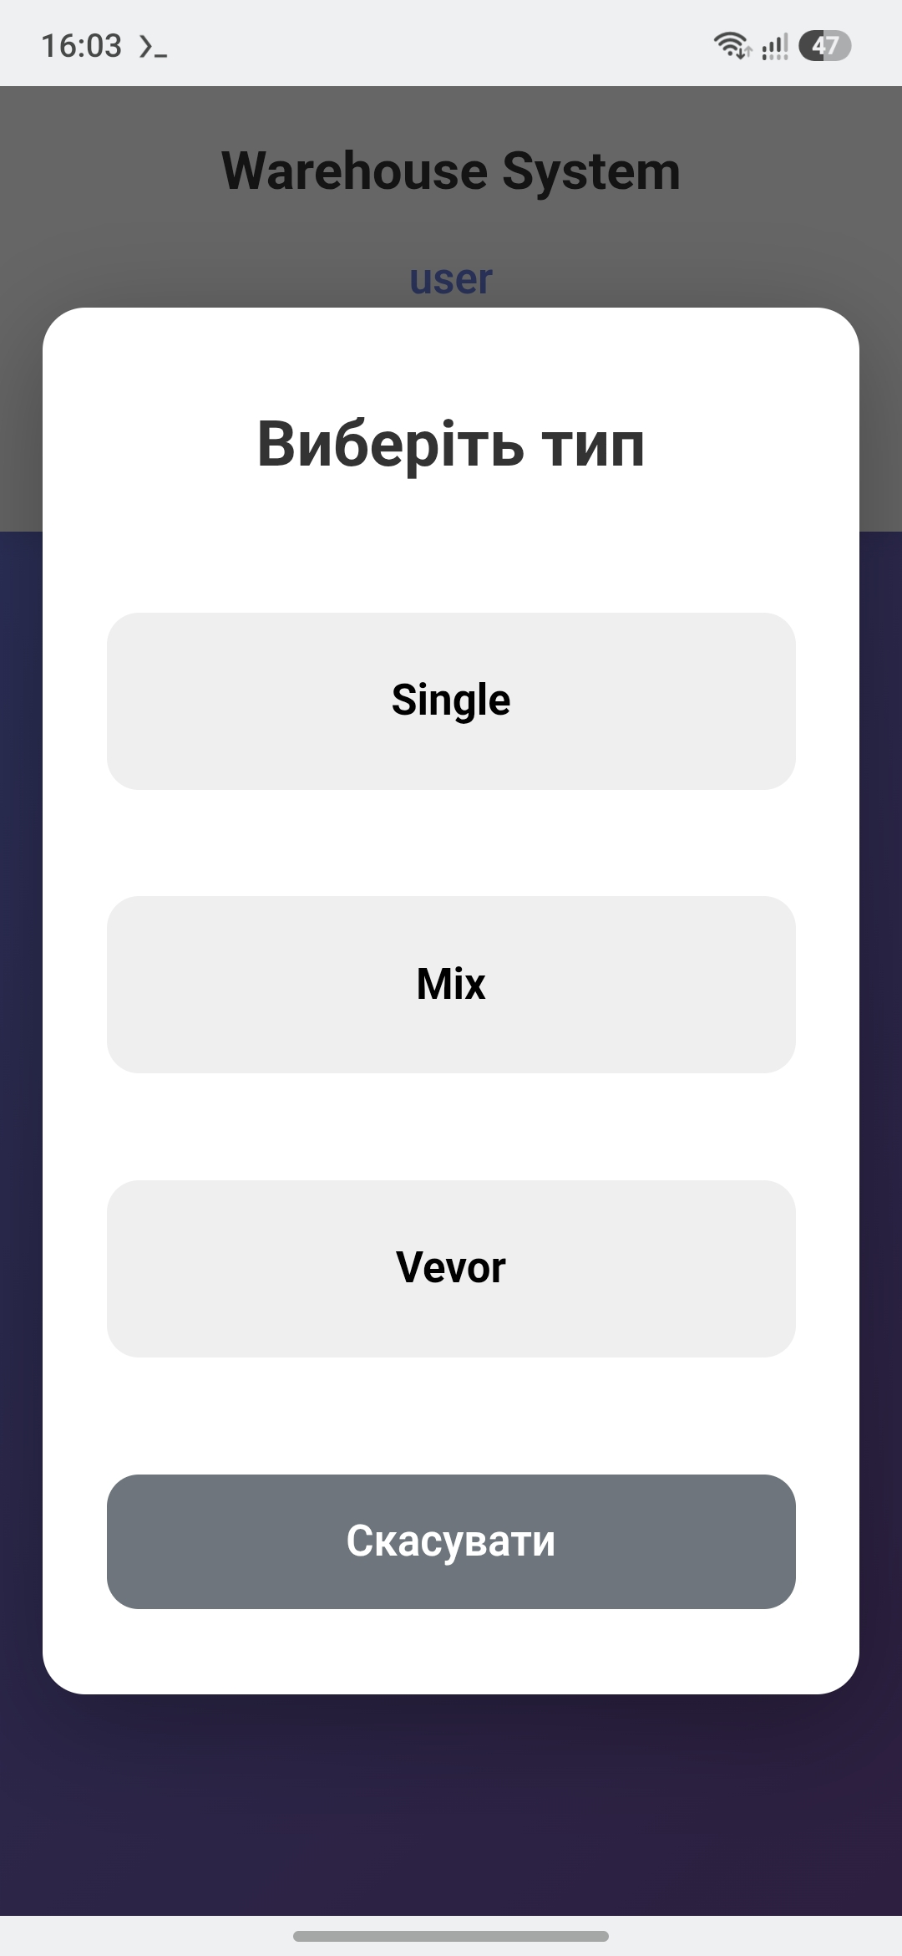
Меню
В меню на даний момент є тільки дві кнопки
вихід із акаунту і SORT
При натисканні на кнопку SORT з'явиться вибір, яких саме картонів буде проводитись сорт

Slide 5
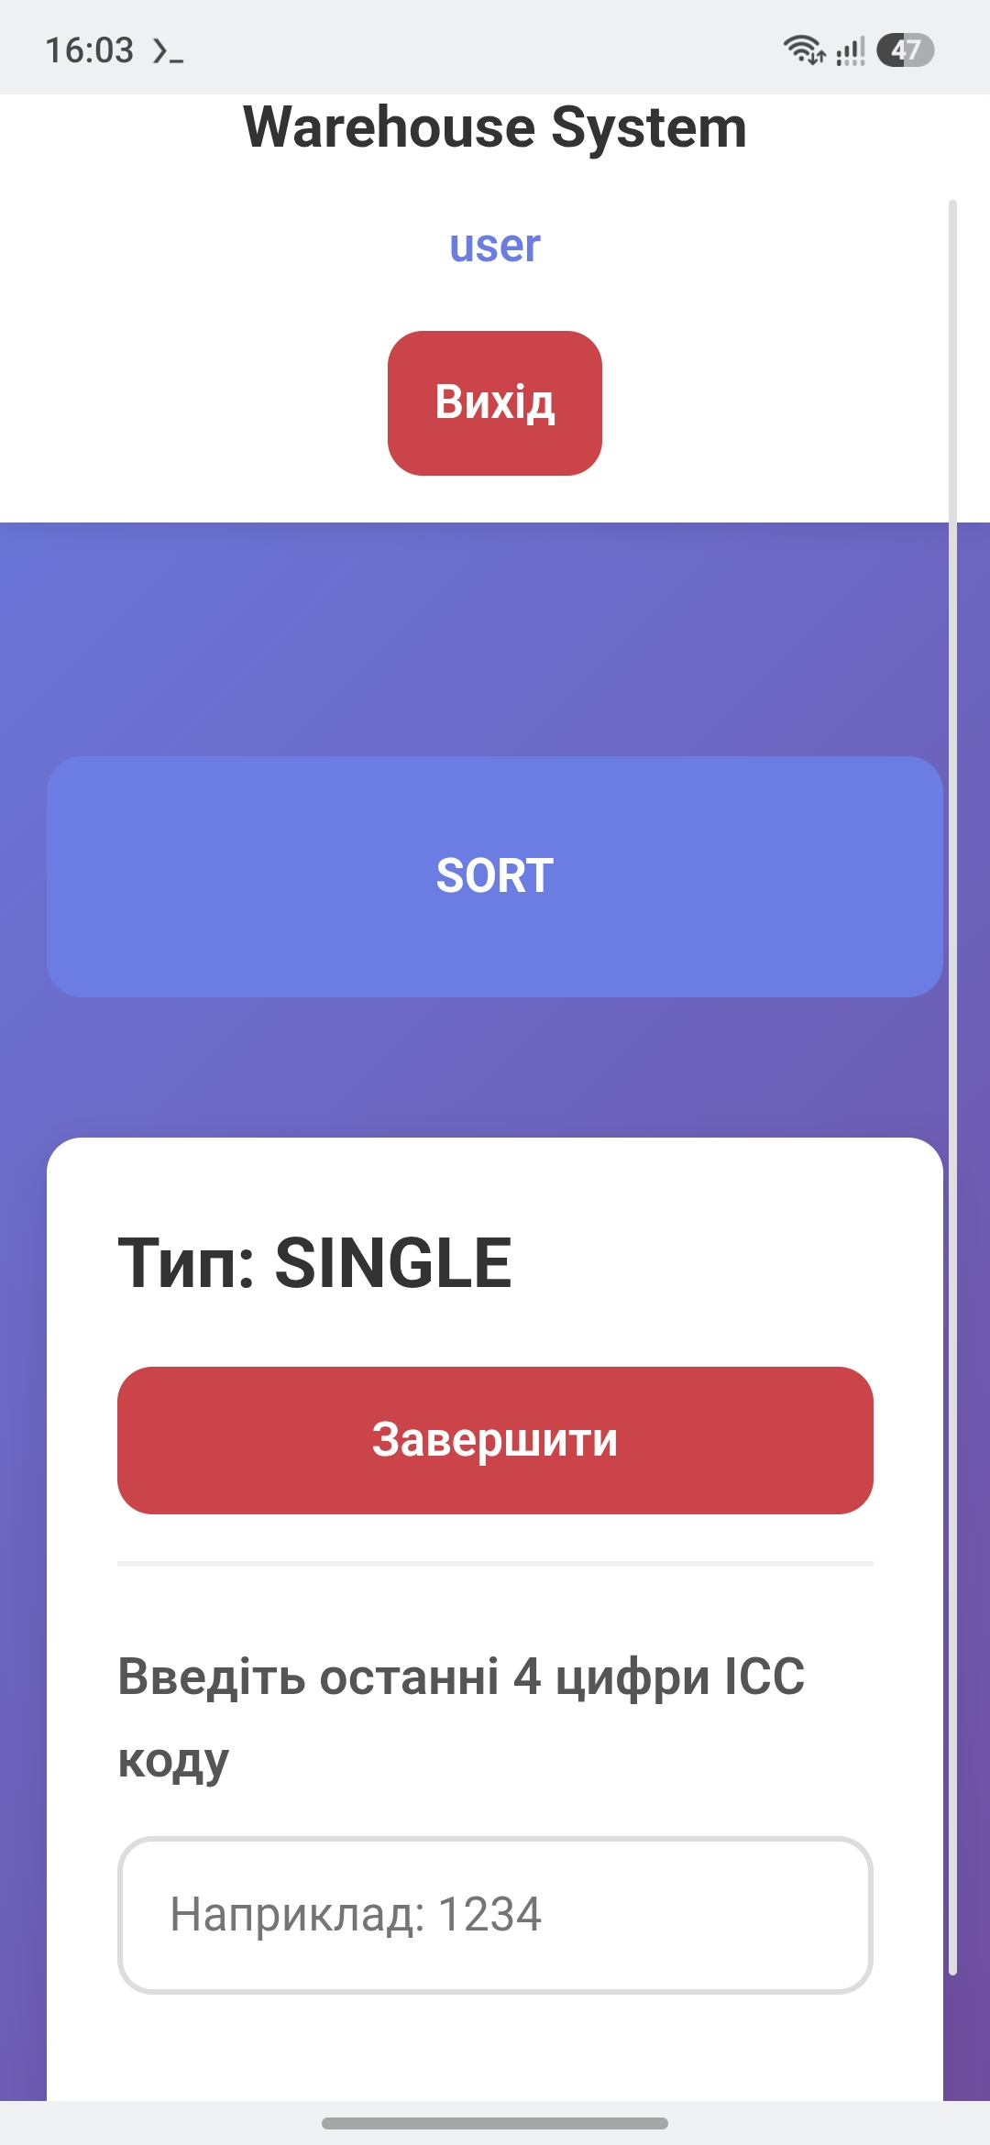
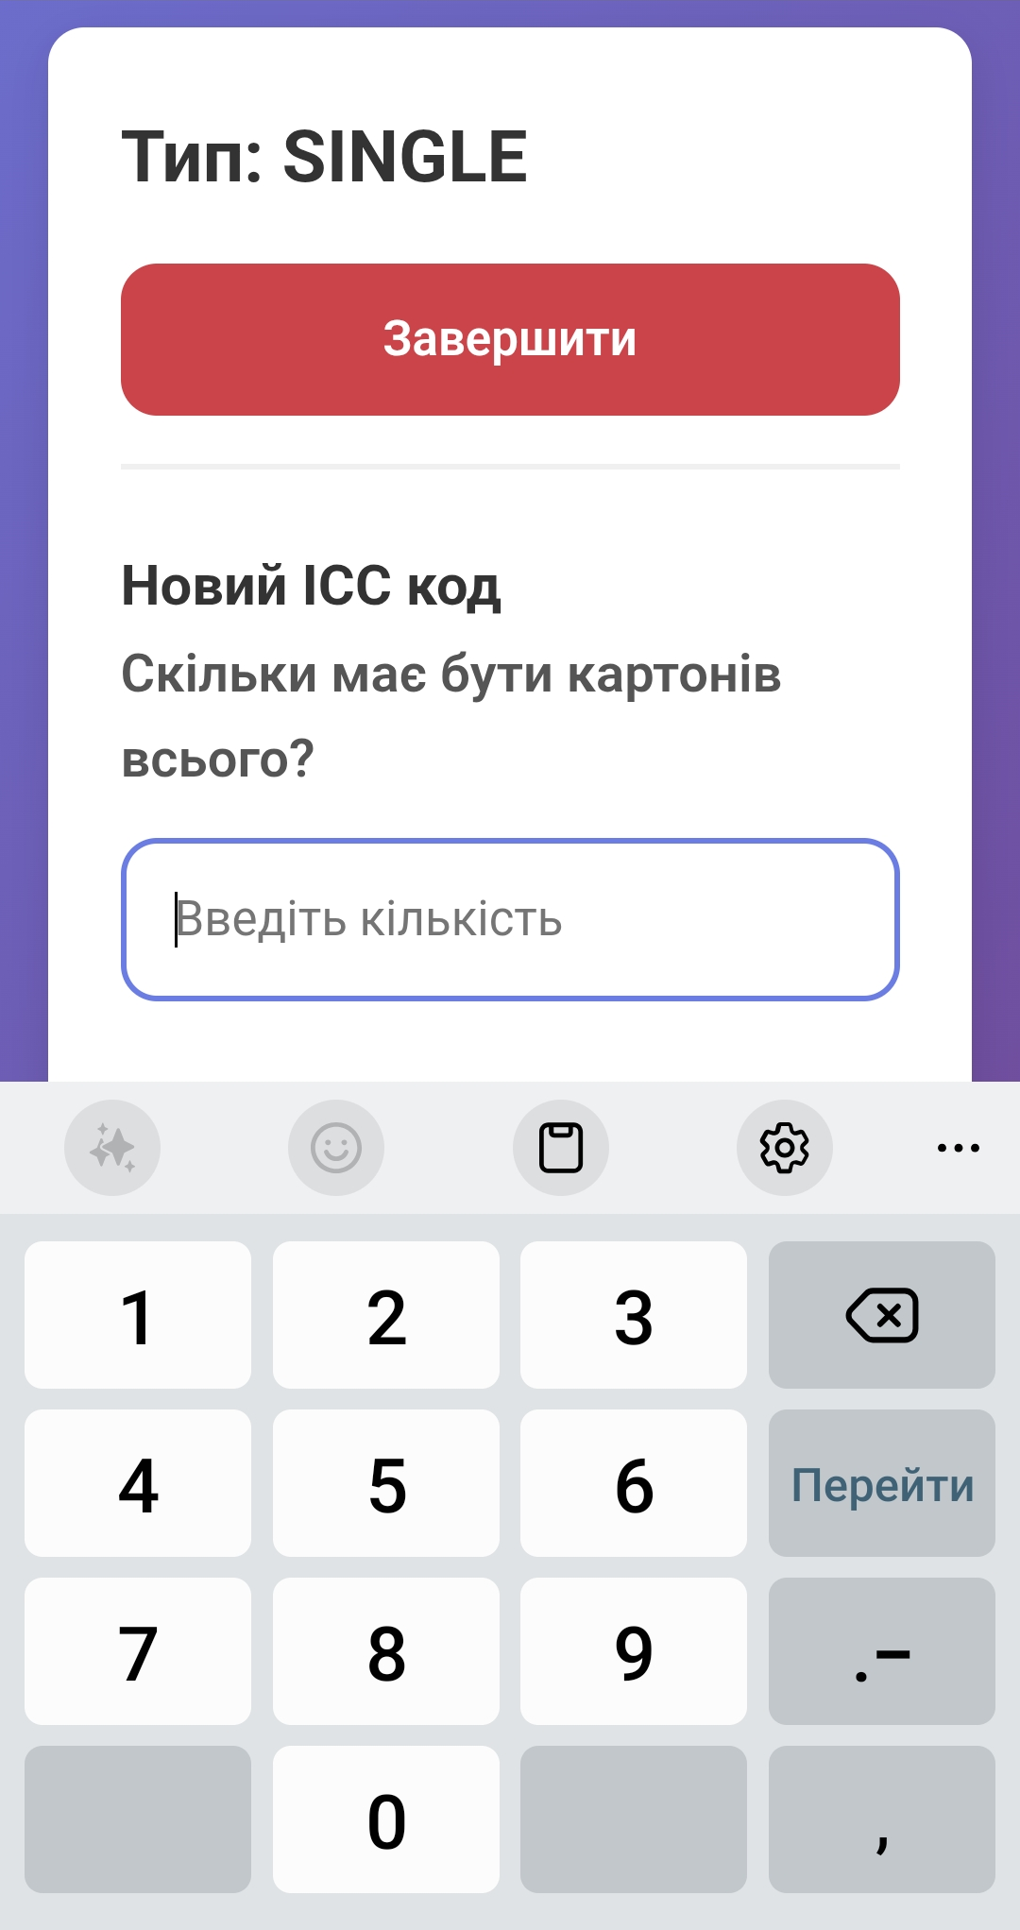
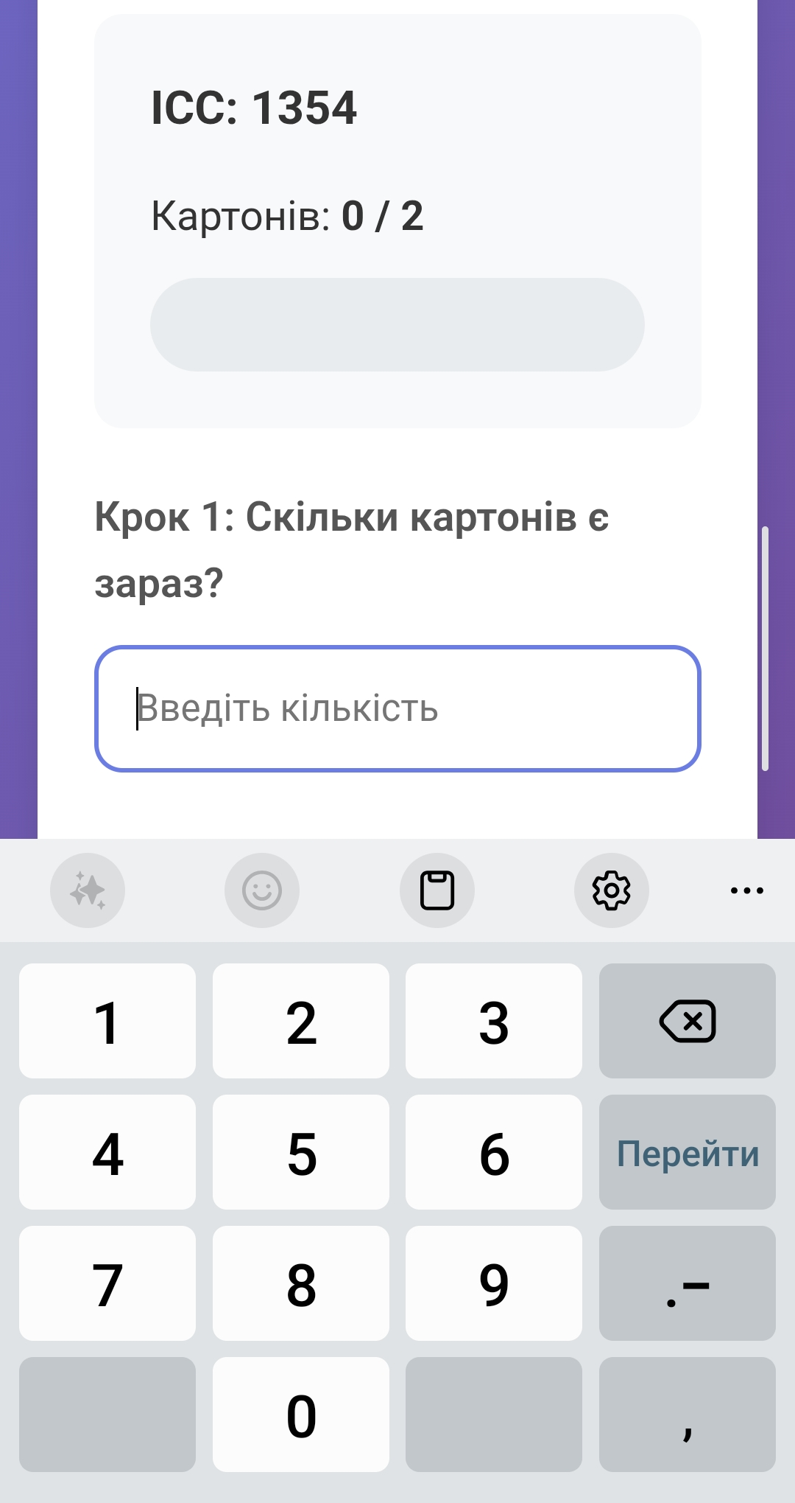
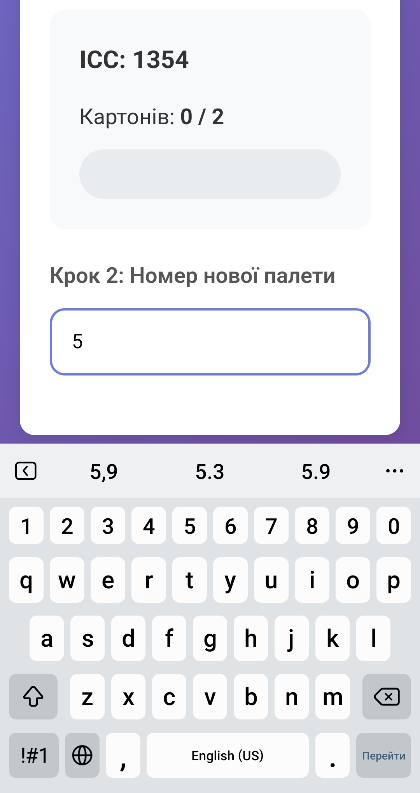
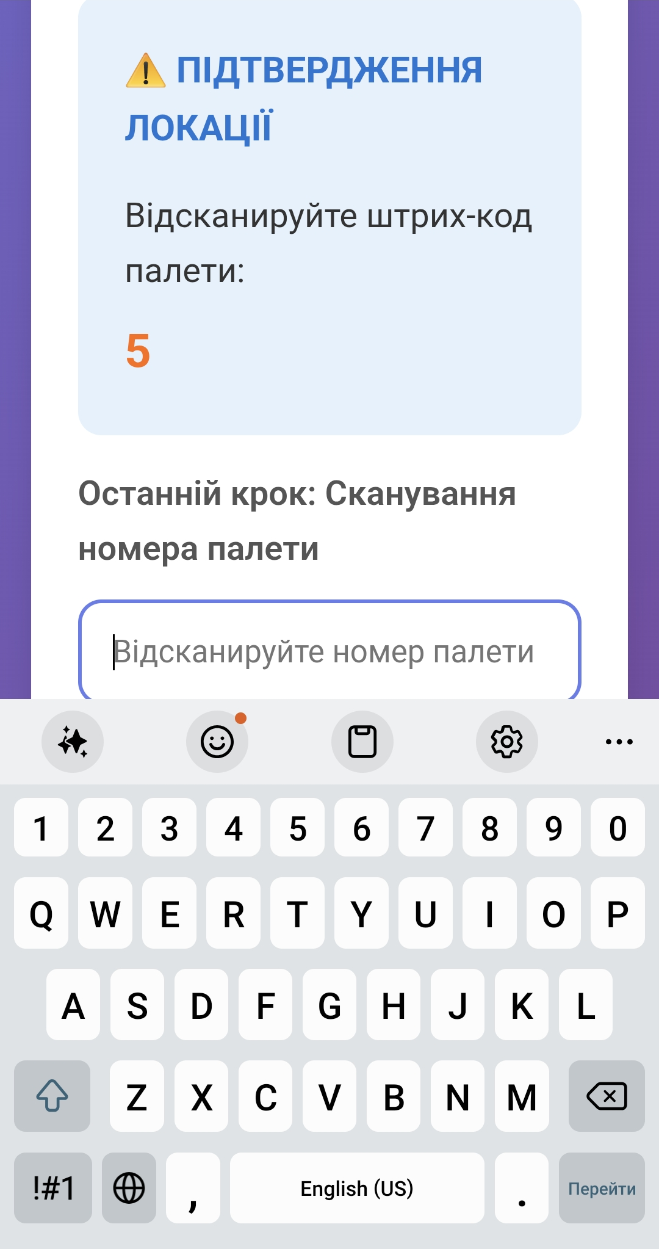
Функціонал SORT Single / Vevor / Mix

Slide 6
Різниця між SORT Single / Vevor / Mix
Різниці між Single і Vevor немає
Окрім Mix йому не потрібно вести облік кількості, яка повинна бути.

Slide 7

Різниця між користувачем і Адміном
Користувач
Адмін
Реєстрація нового акаунту
Робота з картонами Single Vevor Mix
Реєстрація нового користувача
Реєстрація нового Адміна
Редагування користувачів
Перегляд активності користувачів і Адмінів
Робота з картонами Single Vevor Mix

Slide 8

Технічна сторона сервера
Ви можете знайти цю інформацію
перейшовши за адресою
https://github.com/Van1shjod/warehouse-system

Slide 9

Додаткові ідеї які були не реалізовані
Створення Адміном окремих сортувань контейнерів (щоб не було плутанини)
Редагування/перегляд непосортованих/відсортованих картонів/палет
Створення нової опції пресортування для тих, хто розвантажує, для подальшого пришвидшення сорту картонів

